Slide 1
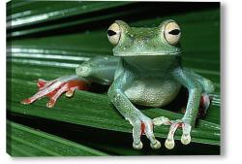
Игра
«За шестью печатями»
По теме «Многообразие и значение земноводных»
7 класс

Slide 2
Цель урока
Расширить представления о многообразии, строении и роли земноводных в природе и жизни человека

Slide 3
Протокол № 4
№ | Задание (макс. баллов) | команда «Тритоны» | команда «Саламандры» | команда «Червяги» | команда «Лягушки»
1 | Эмблема (1)
2 | Девиз (2)
3 | Слова-перевертыши (6*1=6)
4 | Ромашка (3+3=6)
5 | «Мы можем всё!» (3)
6 | Конкурс капитанов «Узнай своих» (3)
7 | Презентации (2)
8 | Дисциплина (-1)
Максимальный балл - 23

Slide 4
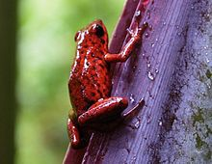
Конкурс 1.
Скачет зверушка,
Не рот, а ловушка.
Попадают в ловушку
И комар, и мушка.

Slide 5
В О Д О Р Х Ы Е
З В О Н О Ч О П Н Ы Е
Б И Ф А М И И
К О Л О Г А В Т И С
Т А Ф Е М О З О Р М
К А Л О К А

Slide 6
хордовые
позвоночные
амфибии
головастик
метаморфоз
клоака

Slide 7
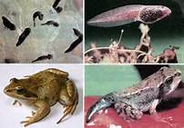
Конкурс 2.
«Ромашка»
Подрастала –
хвост растила,
Платье тёмное носила.
Подросла –
зелёной стала,
Хвост
на вёсла поменяла.

Slide 8
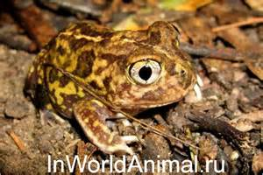
Конкурс капитанов
«Убери лишнее»
Выпучив глаза, сидит,
По-французски говорит,
По-блошьи прыгает,
по-человечьи плавает.

Slide 9
Конкурс 3.
«Включи логику»
Задание:
Используя знания, полученные на предыдущих уроках, решите задачу

Slide 10
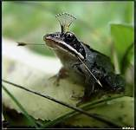
Команда «Лягушки»
В сказке про царевну-лягушку лягушка сбрасывает с себя кожу и превращается в прекрасную царевну. Может ли лягушка сбрасывать с себя кожу? Почему?

Slide 11
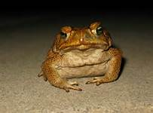
Команда «Червяги»
Садовники Великобритании, Нидерландов и Венгрии завозили жаб из других стран и выпускали их в сады и оранжереи. В середине 30-х г.г. ХХ в. С Антильских островов на Гавайские привезли около 150 экземпляров жабы-аги. Их размножили и более 1 млн особей выпустили на плантации сахарного тростника и батата. Объясните, зачем переселяли жаб-аг.
Жаба-ага

Slide 12
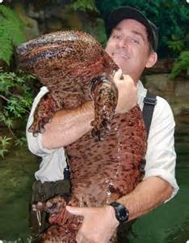
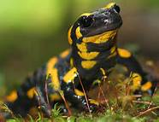
Команда «Саламандры»
В романе «Война с саламандрами» чешского писателя К.Чапека есть такие строчки: «После захода солнца из воды показались головы саламандр – сравнительно крупные и умеренно сплюснутые. Вскоре саламандры вылезли на песок; они раскачивались при ходьбе, но довольно быстро передвигались на задних ногах. В сидячем положении их рост немного превышал метр. Клейншмидт привстал, чтобы лучше увидеть. Тогда саламандры повернули к нему головы и на мгновенье совершенно замерли, потом стали приближаться к нему с большой быстротой, издавая свистящие и лающие звуки. Когда они были на расстоянии примерно семи шагов, мы выстрелили в них из ружей. Они обратились в поспешное бегство и бросились в море».
Какую ошибку допустил здесь писатель?
Японская исполинская саламандра
Огненная саламандра

Slide 13
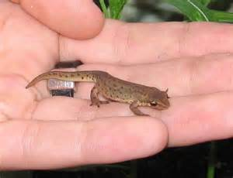
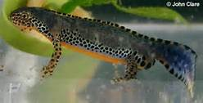
Команда «Тритоны»
На головастика тритона напала рыба. Рванулся головастик, вырвался, а хвоста и ноги нет. Через некоторое время вместо хвоста выросла лапа, а вместо лапы появился хвост. Возможно ли это? Как это явление называется?
Гребенчатый тритон

Slide 14
Раз –подняться, потянуться,
Два – согнуться, разогнуться,
Три – в ладоши три хлопка,
Головою три кивка,
На четыре – руки шире,
Пять – руками помахать,
Шесть – за парту сесть опять.

Slide 15
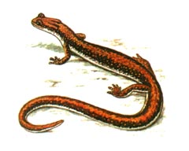

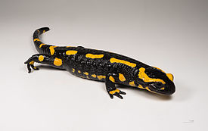
Отряд Хвостатые
сибирский углозуб
уссурийский когтистый тритон
огненная саламандра

Slide 16
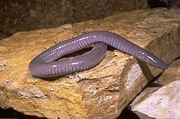
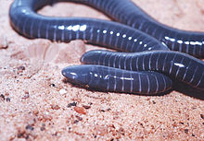
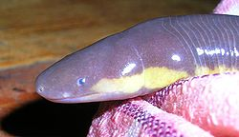
Отряд Безногие
Толстокожая червяга
Кольчатая червяга
рыбозмей

Slide 17
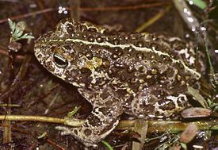
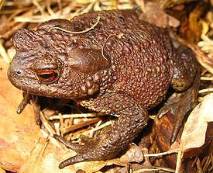
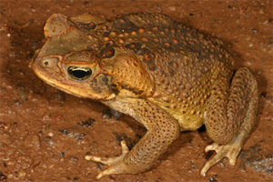
Отряд Бесхвостые
камышовая жаба
обыкновенная жаба
Жаба-ага

Slide 18
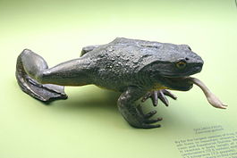
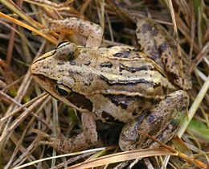
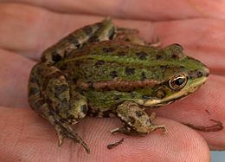
Отряд Бесхвостые
лягушка-голиаф
остромордая лягушка
озерная лягушка

Slide 19
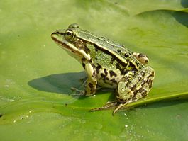
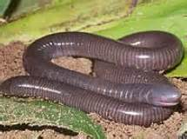
Тест
А Б В Г
1. Сидящая лягушка не видит неподвижные предметы.
2. Глаза земноводных защищены веками.
3. Земноводное на рисунке А зиму проводит в состоянии оцепенения в
укрытиях на земле.
4. На пальцах задних конечностей у бесхвостых земноводных есть
плавательные перепонки.
5. У земноводных, изображенных на рисунках Б и В сухая бугристая кожа.
6. Изображённые на рисунках животные – раздельнополые.
7. Лягушки дышат с помощью жабр.
8. Животное на рисунка Г – кольчатый червь.
9. Голова земноводных подвижно соединена с туловищем.
10. Оплодотворение у бесхвостых земноводных в основном внутреннее.
11. Взрослые земноводные и их личинки питаются насекомыми и другой
животной пищей.
12. Отсутствие земноводных – это один из признаков загрязнения водоёма.

Slide 20
Тест
ДА 1. Сидящая лягушка не видит неподвижные предметы.
ДА 2. Глаза земноводных защищены веками.
НЕТ 3. Земноводное на рисунке А зиму проводит в состоянии
оцепенения в укрытиях на земле.
ДА 4. На пальцах задних конечностей у бесхвостых земноводных
есть плавательные перепонки.
НЕТ 5. У земноводных, изображенных на рисунках Б и В сухая
бугристая кожа.
ДА 6. Изображённые на рисунках животные – раздельнополые.
НЕТ 7. Лягушки дышат с помощью жабр.
НЕТ 8. Животное на рисунка Г – кольчатый червь.
ДА 9. Голова земноводных подвижно соединена с туловищем.
НЕТ 10. Оплодотворение у бесхвостых земноводных в основном
внутреннее.
НЕТ 11. Взрослые земноводные и их головастики питаются
насекомыми и другой животной пищей.
ДА 12. Отсутствие земноводных – это один из признаков
загрязнения водоёма.
_____________________________________________________
Нет ошибок – «5»; 1 – 3 ошибки – «4» ; 4 – 6 ошибок – «3»;

Slide 21
Я | МЫ | ДЕЛО
Как чувствовал себя в процессе учения, с каким настроением работал, доволен ли собой | Насколько мне комфортно работалось в группе, я помогал товарищам – они помогали мне (чего было больше), были ли у меня затруднения при работе в группе | Я достиг цели учения, мне этот материал нужен для дальнейшей учёбы, практики, просто интересен, в чём я затруднялся, как мне преодолеть свои проблемы
Я | МЫ | ДЕЛО

Slide 22
Спасибо, Молодцы!

Slide 23
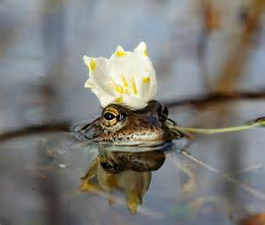
Кожа лягушки – одежда, которая прикрывает и защищает тело от различных воздействий двух сред – суши и воды. Кожа лягушки со временем стареет и изнашивается. Линька у обычных лягушек происходит до четырёх раз в год. Старую кожу земноводные съедают.

Slide 24
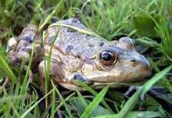
Жабы – полезные животные, заслуживают защиты и охраны. Охотятся жабы в сумеречное и ночное время, поедая вредных гусениц, слизней, жуков, мух и бабочек. В Париже в XIX в. Существовал даже специальный жабий рынок. Крестьяне Франции и Англии закупали жаб и завозили
их на свои
сельскохозяйственные
угодья.

Slide 25
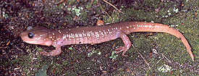
Среда жизни саламандр – пресные,
а не солёные морские воды.

Slide 26
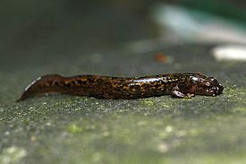
Да, возможно.
У тритона хорошо развита способность к регенерации, но вместо одного органа может вырасти другой.
Уссурийский когтистый тритон

